Slide 1
환경평가 시스템 - 신청기관 매뉴얼-
Version 2.0
2016. 2. 23
COPYRIGHT 2016 KASTO ALL RIGHTS RESERVED

Slide 2
매뉴얼 소개
정의
본 매뉴얼은 환경평가시스템 대한 매뉴얼 중 신청기관 사용자를 위한 매뉴얼로써
환경평가업무처리시스템 의 신청기관 사용자들이 해야 할 업무와 이에 대하여 시스템의 활용 절차를
설명한다. 본 매뉴얼은 환경평가업무 절차 기준으로 작성 되었다.
매뉴얼 구성
Revision History
매뉴얼 | 설 명
신청기관 사용자 매뉴얼 | 신청기관 사용자들이 수행하는 환경평가업무에 대하여 설명한다
Version | Date | 수정내용 | 비고
Ver 1.0 | 2015. 12. 03 | 신규 작성
Ver 2.0 | 2017. 2. 23 | QMS K 평가지원 개정에 따른 매뉴얼 개정
Ver 3.0 | 2017.5.10 | 홈페이지 리뉴얼에 따른 매뉴얼 개정

Slide 3
Contents
매뉴얼 소개 및 개요
로그인 및 회원가입
평가 신청서 작성
시행 공문 및 결제
평가완료 후 결과 확인
평가 설문조사 및 환경평가비용 지원신청

Slide 4
로그인
1.
www.kasto.or.kr로 접속하여서 기업회원을 체크한 다음 아이디/비번을 입력 후 로그인 하세요
2.
만약 회원가입 이전이라면 하단 회원 가입하기 버튼을 클릭하여 회원가입해주세요
1
2

Slide 5
회원가입
1.
기업회원 가입하기 버튼을 클릭하여 기업회원으로 가입하시기 바랍니다.
2.
기존에 환경평가를 사용하셨던 기관은 과거 환경평가의 데이타를 끌고 올 수 있습니다.
반드시 기업회원 가입 매뉴얼을 클릭하셔서 연동 방법을 확인하시기 바랍니다.
1
2

Slide 6
평가신청서 작성-1
1.
관리자 승인 후 로그인을 하셨다면 마이페이지>평가 신청서 작성 메뉴를 눌러 평가 신청서를 작성해주세요
※ 평가희망일정을 신청일 기준 최소 4주후로 일정을 체크 [평가개시전(1주일)에 평가비용을 사전납입 후 평가진행 진행가능]
2.
이때 신청서 하단에 있는 [환경평가신청서 다운로드] 버튼을 눌러 첨부된 한글파일을 저장하신 다음 출력 후 스캔하여 스캔본을 업로드해주셔야 합니다.
※ 회사 위치도 및 교정실 개략도 첨부 필
1
2

Slide 7
평가신청서 작성 -2
1
한글파일을 출력 후 서명하신 다음 스캔하여 올려주세요
1

Slide 8
평가신청서 작성-3
1.
스캔한 첨부파일은
첨부파일2에 첨부해주세요
1

Slide 9
평가신청서 작성-4
1.
표준실 개수에 맞춰 표준실명, 측정분야, 면적, 온도조건, 습도조건, 비고 사항을 입력해주세요
이 때 입력하신 표준실 갯수에 따라 평가 시 ‘측정 평가표’가 결정됩니다.
1

Slide 10
평가신청서 작성완료
1.
신청 작성이 완료되면 다음과 같이 신청서 접수로 변경됩니다.
이 때 제목을 클릭하시면 해당 평가의 진행사항 및 각종 공문 등을 확인하실 수 있습니다.
1

Slide 11
평가신청서 접수 처리 중
1.
관리자가 접수 승인 및 평가 계획서를 작성하기 이전 상태입니다.
2.
클릭하면 신청한 내용을 수정 보완할 수 있습니다.
3. 협회에서 추가적인 자료 및 요청사항을 등록하면 해당 공간에서 확인할 수 있습니다.
2
1
3

Slide 12
평가비용안내 공문 및 결제하기
1.
관리자가 평가비용안내 공문 및 일정, 평가금액을 확정하면 평가계획서 보기 버튼이 생성됩니다.
평가계획서보기 버튼을 클릭하면 평가비용안내 공문, 담당자, 일정, 평가 금액을 확인할 수 있습니다.
2.
평가비용이 책정되면 반드시 비용을 결제해야만 계획한 일정에 평가가 진행 될 수 있습니다.
1
2

Slide 13
결제하기
1.
결제하기를 누르면 다음과 같이 결제방법을 선택하는 팝업이 생성됩니다.
1

Slide 14
결제하기-이니시스 결제하기
1.
이니시스 결제 모듈에 따라 결제를 진행하세요
결제가 완료되면 시행공문 일정에 따라 평가사가 표준실에 방문하여 평가를 진행하게 됩니다.
1

Slide 15
결제하기-세금계산서 신청
1.
결제가 완료된 다음 좌측 위치에서 전자세금계산서를 자동 발행할 수 있습니다.
전자 세금계산서 요청 버튼을 클릭하세요
1

Slide 16
결제하기-세금계산서 신청
1.
전자세금계산서 신청 버튼을 누르면 좌측과 같은 팝업창이 뜹니다.
세금계산서를 받을 담당자 이메일과 이름을 확인하신 다음 계산서 발행 버튼을 누르면 해당 담당자의 메일로 전자세금계산서가 자동 발행됩니다.
1

Slide 17
결제하기-청구 세금계산서 신청
1.
만약 결제 전 청구계산서가 먼저 필요하실 경우 좌측의 청구 계산서 요청 버튼을 클릭하시면 청구계산서를 발급받을 수 있습니다.
청구계산서를 발급받으신 다음엔 평가 비용 결제 시 카드결제는 할 수 없게 되니 유의하시기 바랍니다.
1

Slide 18
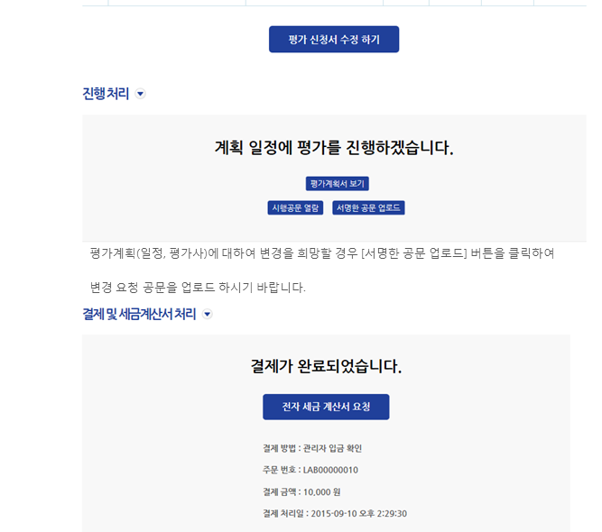
평가계획 열람
1.
관리자가 평가계획을 진행하면 해당페이지에서 확정된 평가계획서를 열람할 수 있습니다..
2.
신청기관에서 그외에 별도로 공문을 수정하거나 추가 공문을 보내야 할 때는 [서명한 공문 업로드] 버튼을 눌러 활용하세요
1
2

Slide 19
평가 완료
1
1.
평가가 완료된 다음 표준실에 따라 각각의 평가표를 확인하실 수 있습니다.
2.
최종적인 환경평가 보고서를 확인하실 경우 클릭합니다.
3.
환경평가비용 지원 신청서를 작성할 때 클릭합니다. 이때 지원신청서는 [정회원]의 경우에만 가능하며, [준회원]의 경우는 설문조사만 작성 후 평과 과정을 종료합니다.
2
3

Slide 20
평가 완료-측정 평가표 보기
1
1.
측정된 평가표를 표준실별로 확인하고 인쇄하실 수 있습니다.
1

Slide 21
평가 완료 – 평가 보고서 보기
1.
최종 확인된 환경평가 보고서를 확인하고 출력할 수 있습니다.
하단에 평가사가 업로드한 서명한 보고서 파일을 여신 다음 출력 합니다.
1

Slide 22
평가 완료 – 평가 설문조사
1.
[준회원]의 경우 평가 설문조사서를 작성 후 평가 과정이 종료되며, [정회원]의 경우 설문조사서 작성 완료 후 바로 환경평가지원 신청서를 작성하실 수 있습니다.
1

Slide 23
평가 완료 – 환경평가비용 지원신청
1.
[준회원]의 경우 평가 설문조사서를 작성 후 평가 과정이 종료되며, [정회원]의 경우 설문조사서 작성 완료 후 바로 환경평가지원 신청서를 작성하실 수 있습니다.
2.
이 때 환경평가비용 지원신청서 다운로드 버튼을 클릭하셔서 다운받으신 다음 날인 후 스캔하여 [날인본]을 업로드 해주시기 바랍니다.
1
2

Slide 24
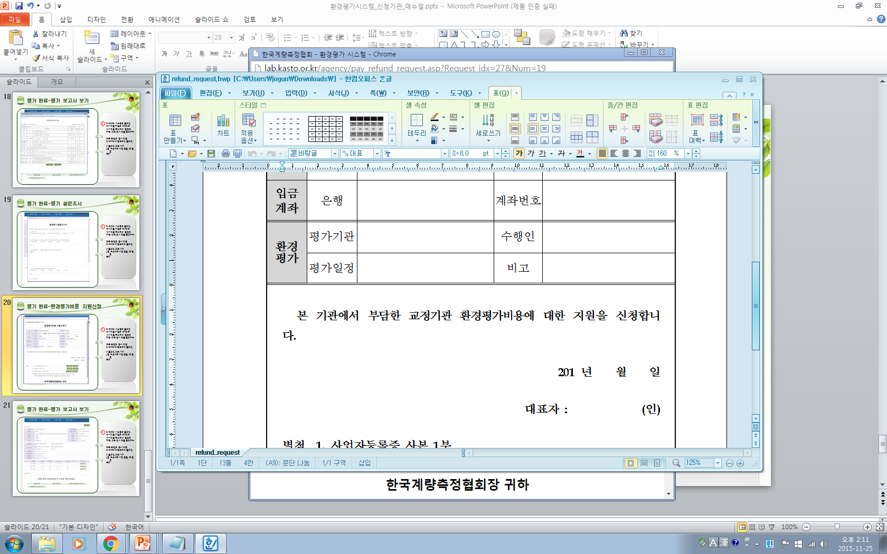
평가 완료 – 환경평가비용 지원신청
1.
환경평가비용 지원신청서 다운로드 버튼을 클릭하셔서 다운받으신 다음 날인 후 스캔하여 [날인본]을 업로드 해주시기 바랍니다.
1

Slide 25
THE END.

